Slide 1

Interface Chatbot
01 챗봇 소개
02 현재 개발 진행 상황
03 계획과 최종목표

Slide 2




챗봇 소개
동아리 홍보와 자주 찾는 정보들을 모아서 소개해주기 위해서
카카오톡 챗봇을 제작하게 됐습니다.
사용 언어 : Python, MySQL
사용 프레임워크 : Flask, GCP

Slide 3
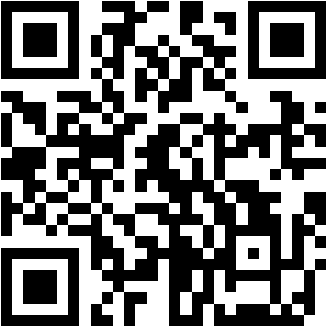
Interface Chatbot QR 링크

Slide 4
현재까지 진행과정
기능구현 팀:
집부 소개, 행사 소개, 활동 일정, 동아리방 위치 안내 등 총 13가지의 기능을 로컬에서 구현했고
서버 팀과 협업하여 GCP 서버에서 동작하도록 수정하는 작업을 진행 중입니다.
서버연동 팀:
GCP 서버에 DB 설치와 스킬 서버를 연동했고 그 과정에서 발생하는 오류를 디버깅하고 있습니다.
DB팀:
기능 팀과 협업하여 스키마 구조 및 테이블 설계를 진행했고 GCP 서버에 MySQL 설치 진행 및 DB 연결에서 발생하는 오류를 수정했습니다.
머신러닝 :
N-gram 방식을 이용한 유사도 검사 기능을 제작하여 명령어 입력 시 가장 유사한 명령어를 반환하는 기능을 제작중입니다.

Slide 5
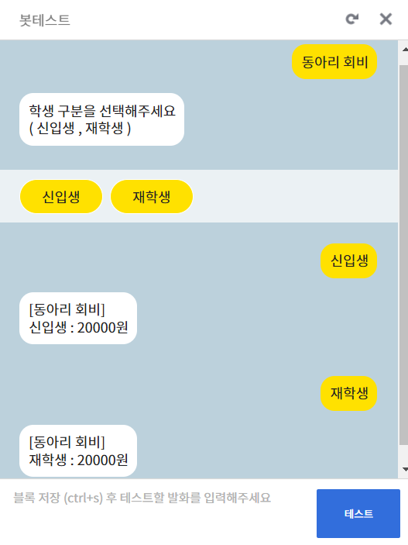
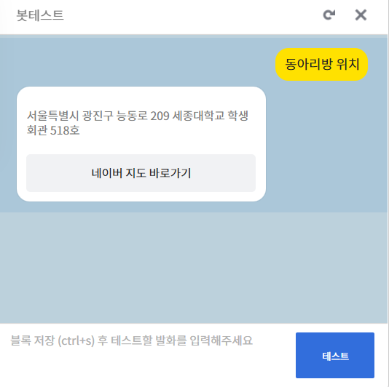
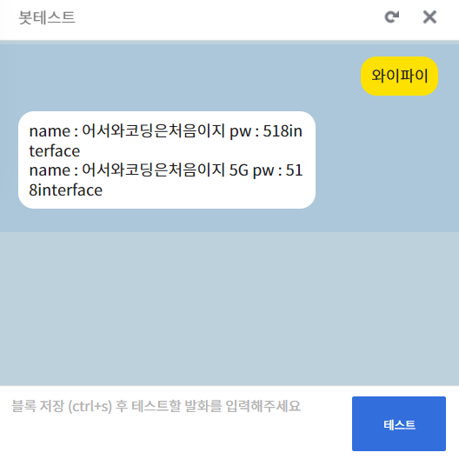
기능구현 팀 개발 진행 상황
ㅇㄹ
동아리 회비 안내 대표 명령어 : [회비]
Wi-Fi 정보 안내
대표 명령어 : [wi-fi]
동아리방 위치 안내
대표 명령어 : [동방 위치]

Slide 6
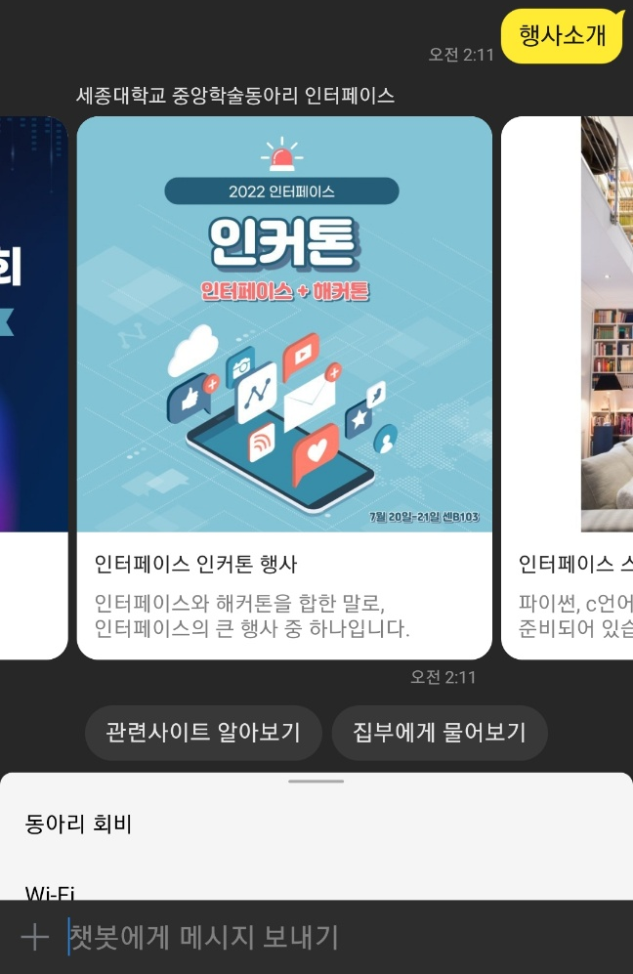
기능구현 팀 개발 진행 상황
동아리 행사 소개
대표 명령어 : [행사소개]
이외에도 다음과 같은 기능들을 개발 중입니다.
인터페이스 동아리 소개 [인터페이스 소개]
인터페이스 집부진 소개 [집부]
건의사항 서비스 [건의 사항]
동아리 기수별 인원 수 [동아리 기수]
활동 일정 안내 [동아리 활동]
인터페이스 관련 사이트 링크 [홈페이지]

Slide 7
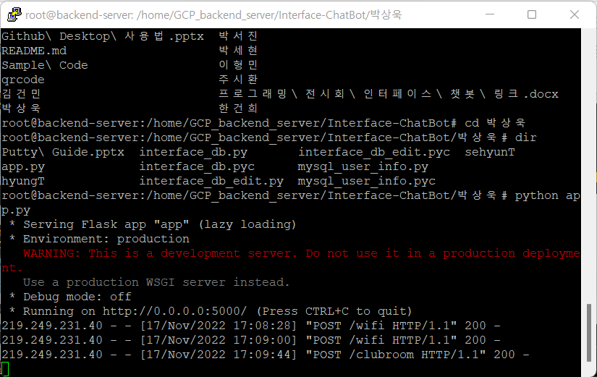
서버연동 팀 개발 진행 상황
현재 Google Cloud Platform
개인 서버에서 Pm2를 이용하여 24시간 서비스 제공 중입니다.

Slide 8
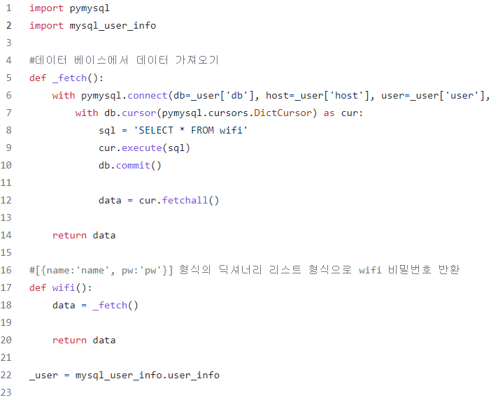
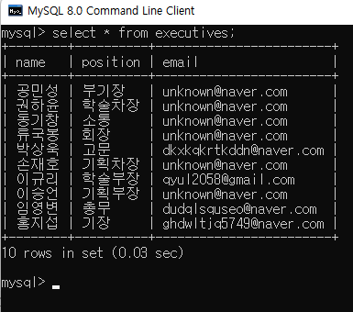
Database팀 개발 진행 상황
필요한 데이터들을 정리하여 스키마 설계 및 테이블을 개발했고
각 기능들에 필요한 쿼리문들을 정리하여 한번 사용할 수 있도록 통합 모듈을 개발했습니다.

Slide 9
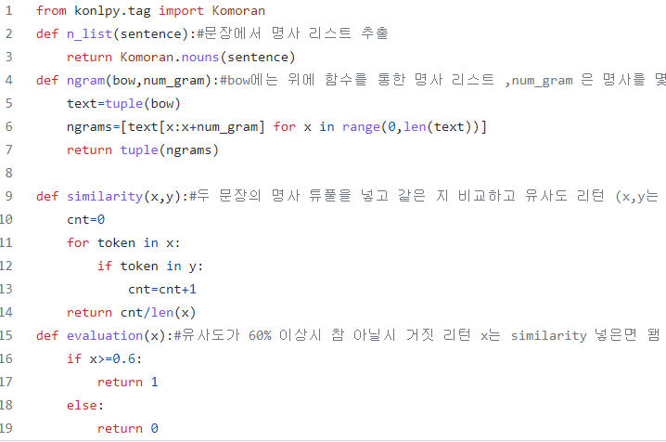
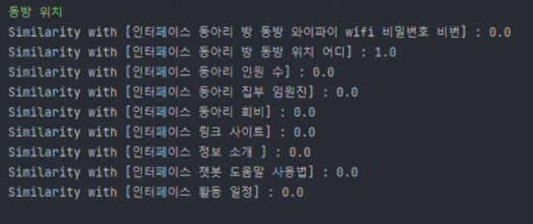
머신러닝 개발 진행 상황
데이터베이스 command_list 테이블에 명령어들과 사용자가 입력한 명령어의 유사도를
N-gram 방식을 이용하여 유사도를 체크한 후 60% 이상인 경우
해당 명령어를 반환하는 기능을 개발했습니다.

Slide 10
앞으로의 계획과 최종목표
계획
기능구현: 아직 미완인 기능들 구현하고, 기존의 기능들을 발전시키기를 목표로 하고 있습니다.
서버연동: GCP에 접속 후, 완성된 기능들을 서버에서 돌리기를 목표로 하고 있습니다. 이 작업이 완료되면 서버를 오라클로 교체하는 시도도 해볼 예정입니다.
DB: 기능구현 팀에서 요청 받은 정보를 DB에 저장하고, 머신러닝 팀과 함께 형태소 분석 기능 완성하기가 목표입니다.
머신러닝: 형태소 분석으로 유사도 검사 기능을 챗봇으로 구현하기를 목표로 하고 있습니다.
최종목표
VM서버나 오라클 서버를 이용해서 24시간 제공 가능한 챗봇 서비스를 만드는 게 저희의 최종목표 입니다.

